Slide 1

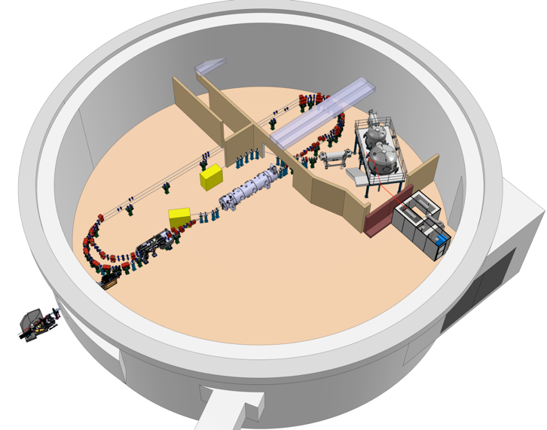
Project Progress Review (PPR) 4-2025
WP-02 : Dynamique faisceau
Présenté par: J. Michaud
10 juillet 2025
R. Abukeshek, F. Bouly, A. Cieplak, A. Fomin, H . Guler, J. Issa, J. Michaud, C. Monaghan, L. Perrot, S. Wallon

Slide 2
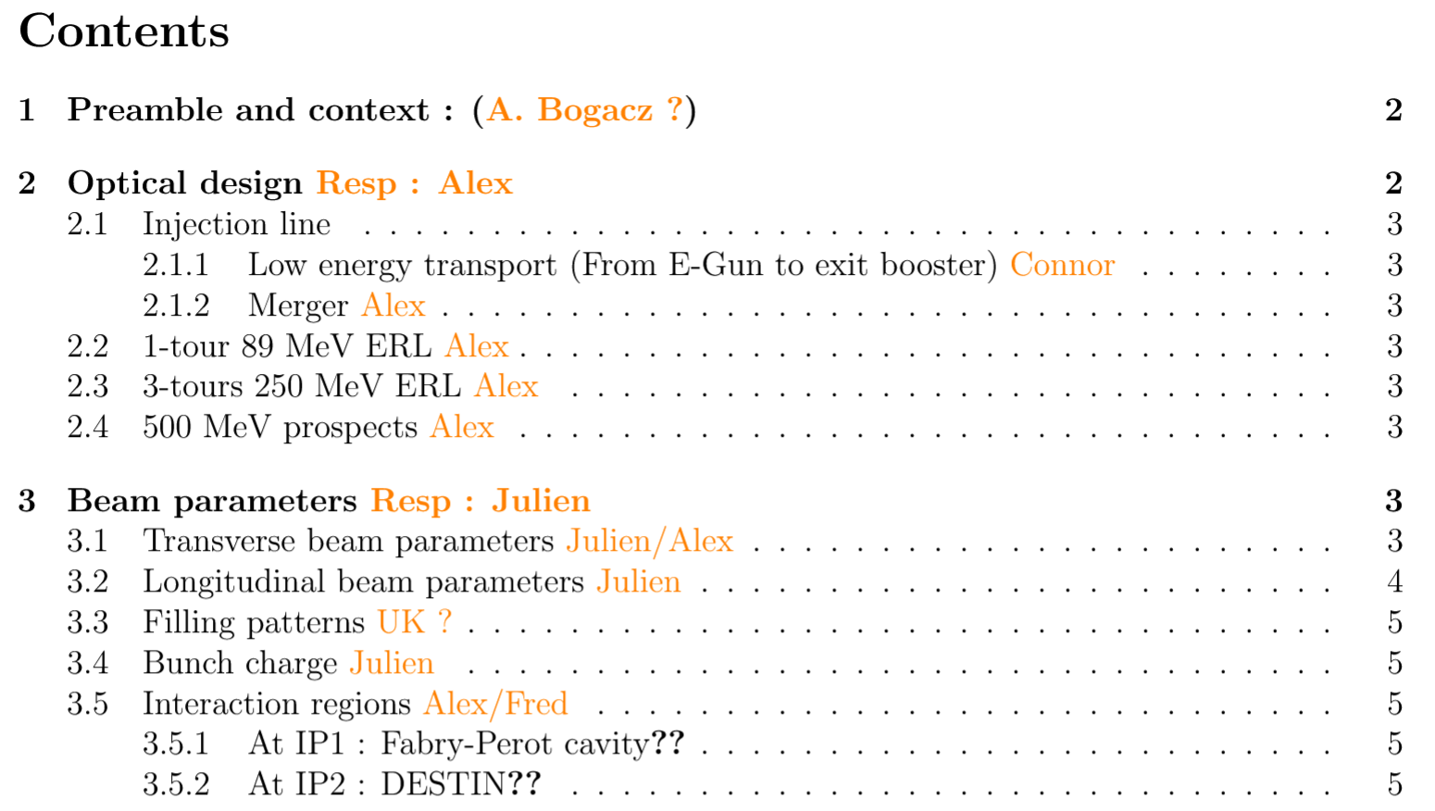
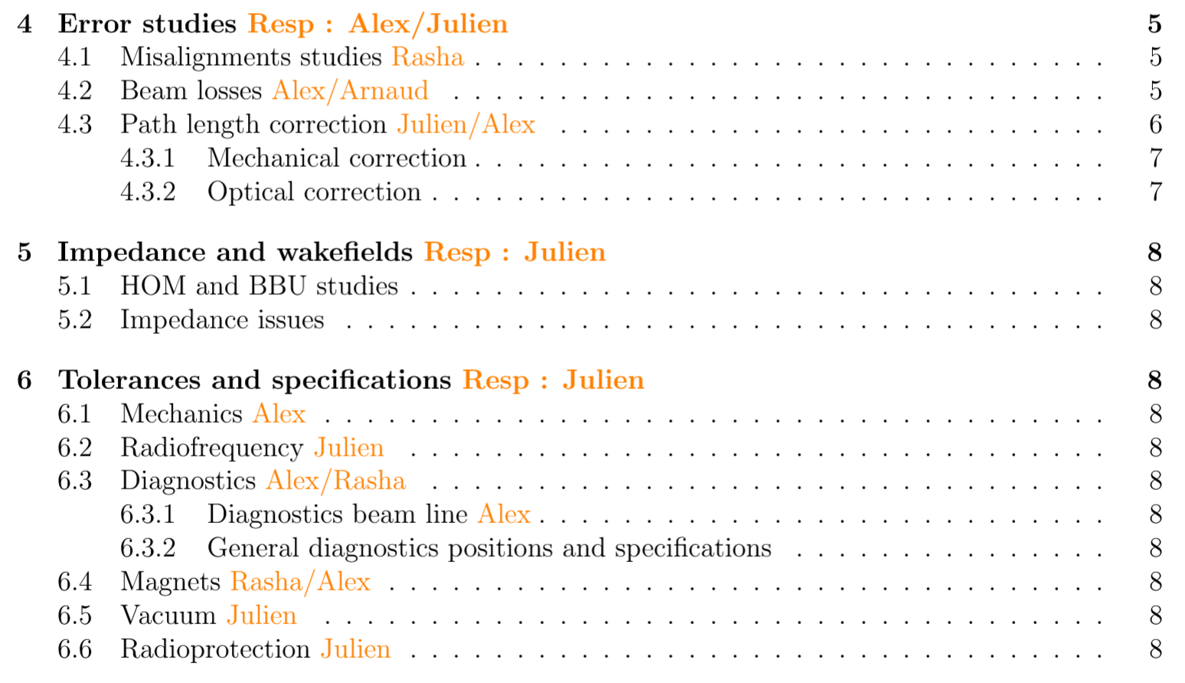
TDR – WP2

Slide 3
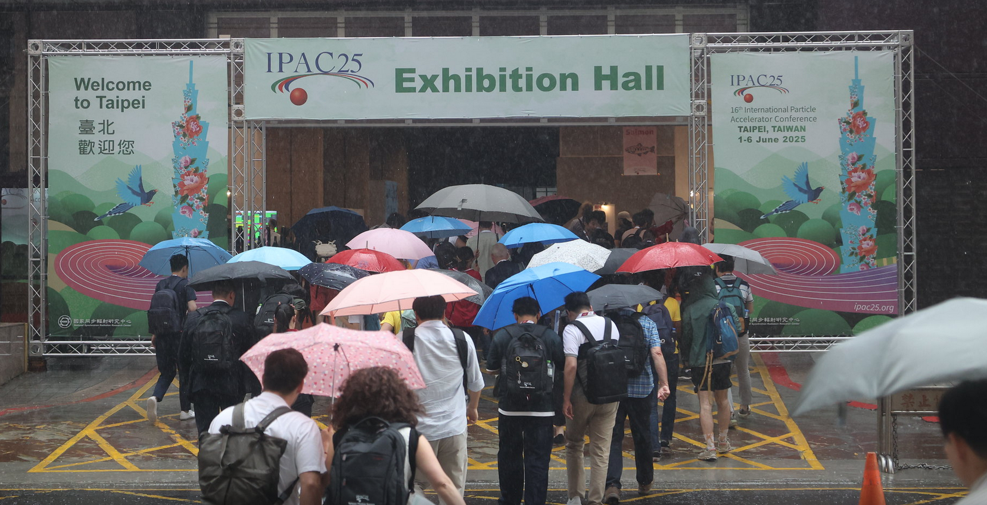
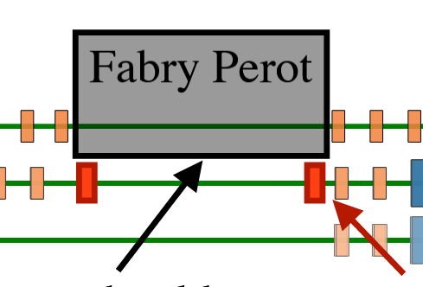
Etat d’Avancement
Good news : 2 thesis secured (1 IN2P3, 1 ED PHENIICS)
Longitudinal dynamics : 1st October 2025
Beam losses/halo : 1st December 2025
IPAC25 : Posters de Rasha, Connor, Julien
2 papers to be published
TDR : En cours d’écriture (10 pages now, to be increased very soon)
1-tour + merger : Fully matched and finalized if no big issue is found
3-tour : En cours actuellement par Alex (please do not disturb)
  Intégration des deux IPs
    Fabry-Perot new design (move quads below FP due to lack of space)
    DESTIN (parallel beam need instead of focused beam)
  Intégration chicane path length
  Removed post-CM triplet to gain space
  Merger update (UBEND → 3-BEND)
  + all lattice needs to be rematched

Slide 4
Nouvelle ligne up-to-date
Programme automatique by Alex

Slide 7
Planning et Principaux Jalons du WP
23 Juil : 3-tour matched
31 Juil : Definition of control command needs
20 Août : M2 students thesis and defense
31 Août : FCC CM compatibility studies
1 Sept : Diagnostics merger fixed
30 Sept : PERLE response matrix for RF WP
??? : PERLE BD review → to be decided soon
31 Déc : PERLE beam dynamics TDR

Slide 8
Besoins manquants RH
Besoins RH stabilisés par les 2 thèses.
Réfléchir au besoin d’un post-doc pour les études d’impédance chambres à vides (BCOM)
  ➔ Besoin au préalable d’identifier le besoin
  ➔ Manque de compétences dans l’équipe

Slide 9
Points de vigilance
Décisions à prendre dans le court terme :
  Fixer le design du merger vis-à-vis des contraintes spatiales (le design optique est stable mais possible manque de place pour les autres sous-systèmes)
  Fixer les tailles de chambres à vide. Contraintes BD communiqués (40-60mm). Besoin maintenant d’itérer avec les autres WP pour confirmer la réalisabilité de ces chambres (vis-à-vis des aimants notamment). Possibilité de revoir à la baisse la taille de chambres si nécessaire, en rognant un peu sur les marges prises par la dynamique faisceau.
  Fixer une date pour une review du design optique
  Fixer le filling pattern (nouvelle proposition de UK).
    Filling pattern actuel : ADADAD
    Nouvelle proposition : AADDAD. A priori plus stable mais nécessite de nouvelles études qui pourraient retarder le projet.

